Slide 1
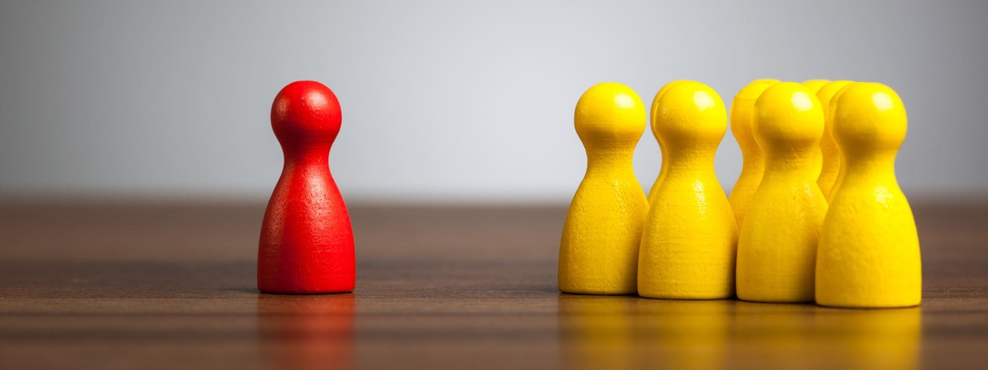
El arte de la amistad
Qué significa la amistad en nuestras relaciones con otros y con Dios
Por Lou Blanchfield

Slide 2

INTRODUCCIÓN
¿De qué clase de bendiciones se priva la gente al no contar con amistades cercanas?
¿Qué bendiciones nos vienen cuando tú y yo tenemos amigos cercanos?
Notes:
INTRODUCCIÓN
¿De qué clase de bendiciones se priva la gente al no contar con amistades cercanas?
¿Qué bendiciones nos vienen cuando tú y yo tenemos amigos cercanos?

Slide 3
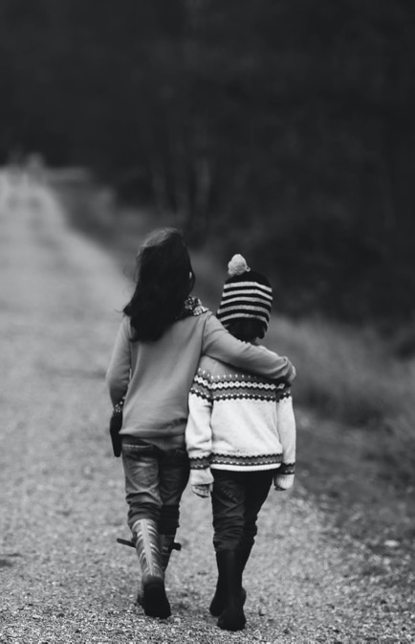
LA VIDA SE VE FORTALECIDA POR MUCHAS AMISTADES.
EL AMAR Y SER AMADOS ES LA MAYOR FELICIDAD DE LA EXISTENCIA.
—Sydney Smith
Notes:
LA VIDA SE VE FORTALECIDA POR MUCHAS AMISTADES.
EL AMAR Y SER AMADOS ES LA MAYOR FELICIDAD DE LA EXISTENCIA.
—Sydney Smith

Slide 4
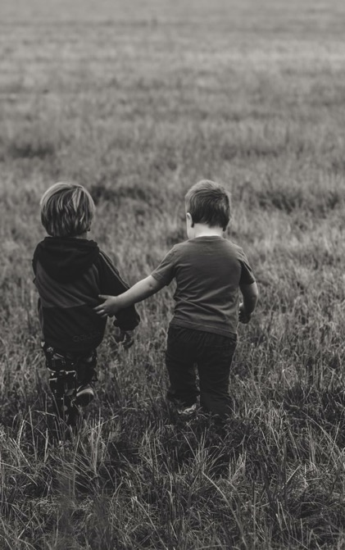
Elena G. White nos dejó estas palabras en El Deseado de todas las gentes, p. 122:
“Pero los dones de Jesús son siempre frescos y nuevos. El banquete que él provee para el alma no deja nunca de dar satisfacción y gozo. Cada nuevo don aumenta la capacidad del receptor para apreciar y gozar las bendiciones del Señor. Da gracia sobre gracia. No puede agotarse la provisión. Si moramos en él, el recibimiento de un rico don hoy nos asegura la recepción de un don más rico mañana. Las palabras de Jesús a Natanael expresan la ley de Dios al tratar con los hijos de la fe. A cada nueva revelación de su amor, declara al corazón dispuesto a recibirle: ´¿Crees? cosas mayores que éstas verás´ (Juan 1:50)”.

Slide 5
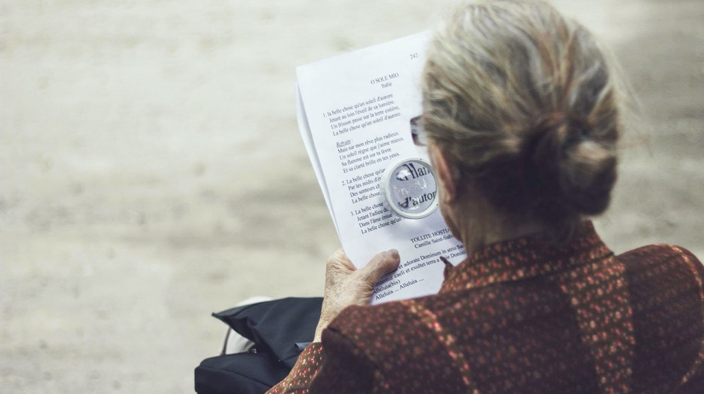
Los trabajos nos alejan de nuestro círculo de amistades.
Nuestra vida se vuelve muy ocupada tratando de sostenernos, de formar y edificar nuestra propia familia y cada vez encontramos menos y menos tiempo para cultivar amistades.
Al mismo tiempo, encontramos cada vez menos personas que tienen nuestras mismas creencias y nuestros mismos intereses.
Si nos hemos casado, nuestra mejor amiga debe tener entonces un cónyuge que sea compatible con el nuestro.
Notes:
Los trabajos nos alejan de nuestro círculo de amistades.
Nuestra vida se vuelve muy ocupada tratando de sostenernos, de formar y edificar nuestra propia familia y cada vez encontramos menos y menos tiempo para cultivar amistades.
Al mismo tiempo, encontramos cada vez menos personas que tienen nuestras mismas creencias y nuestros mismos intereses.
Si nos hemos casado, nuestra mejor amiga debe tener entonces un cónyuge que sea compatible con el nuestro.

Slide 6

2 Corintios 5:17-19 señala:
“Por lo tanto, el que está unido a Cristo es una nueva persona. Las cosas viejas pasaron; se convirtieron en algo nuevo. Todo esto es la obra de Dios, quien por medio de Cristo nos reconcilió consigo mismo y nos dio el encargo de anunciar la reconciliación. Es decir que, en Cristo, Dios estaba reconciliando consigo mismo al mundo, sin tomar en cuenta los pecados de los hombres; y a nosotros nos encargó que diéramos a conocer este mensaje”. (Versión DHH). La versión en inglés TEV (Today’s English Version), lo traduce así: “Cualquiera que se una a Cristo es una nueva persona; desaparece lo viejo y viene lo nuevo. Todo esto es hecho por Dios, quien a través de Cristo nos cambia de ser sus enemigos, a amigos y nos dio la tarea de hacer también de otros, sus amigos. Nuestro mensaje es que a través de Cristo, Dios estaba haciendo a todos los seres humanos sus amigos. Dios no hizo cuenta de sus pecados y nos ha dado a nosotros el mensaje que dice cómo los ha hecho sus amigos”.
Notes:
2 Corintios 5:17-19 señala:
“Por lo tanto, el que está unido a Cristo es una nueva persona. Las cosas viejas pasaron; se convirtieron en algo nuevo. Todo esto es la obra de Dios, quien por medio de Cristo nos reconcilió consigo mismo y nos dio el encargo de anunciar la reconciliación. Es decir que, en Cristo, Dios estaba reconciliando consigo mismo al mundo, sin tomar en cuenta los pecados de los hombres; y a nosotros nos encargó que diéramos a conocer este mensaje”. (Versión DHH). La versión en inglés TEV (Today’s English Version), lo traduce así: “Cualquiera que se una a Cristo es una nueva persona; desaparece lo viejo y viene lo nuevo. Todo esto es hecho por Dios, quien a través de Cristo nos cambia de ser sus enemigos, a amigos y nos dio la tarea de hacer también de otros, sus amigos. Nuestro mensaje es que a través de Cristo, Dios estaba haciendo a todos los seres humanos sus amigos. Dios no hizo cuenta de sus pecados y nos ha dado a nosotros el mensaje que dice cómo los ha hecho sus amigos”.

Slide 7
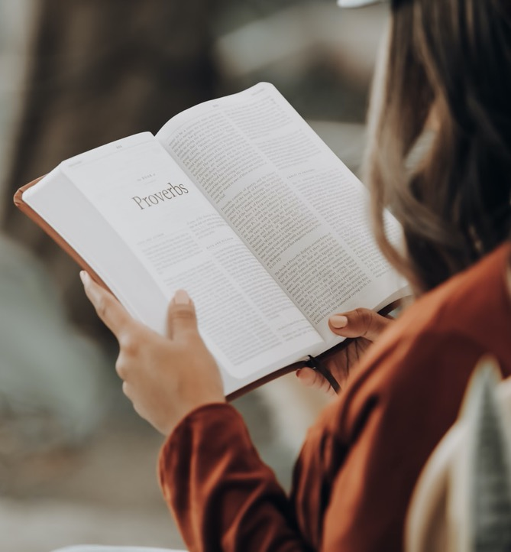
El modelo de Dios para la formación de amistades se encuentra en Juan 15:12-17. Vamos a usar la versión Dios Habla al Hombre (DHH).
Notes:
El modelo de Dios para la formación de amistades se encuentra en Juan 15:12-17. Vamos a usar la versión Dios Habla al Hombre (DHH).

Slide 8

Principios para formar y fortalecer amistades
Notes:
PRINCIPIOS PARA FORMAR Y FORTALECER AMISTADES

Slide 9

1. Comunicar calor humano en nuestra amistad
¿Sabe Dios que necesitamos amor para alentar la amistad?
Escucha la forma como Dios comunica su calidez hacia nosotros: " Yo te he amado. . . con un amor eterno. Con amor inagotable te acerqué a mí” (Jeremías 31:3, NTV).
Notes:
El primer principio en nuestro modelo para fortalecer la amistad, es:
1. COMUNICAR CALOR HUMANO EN NUESTRA AMISTAD
El autor McGinnis sugiere que muchas personas se abstienen de expresiones cálidas por temor a ser rechazadas o de parecer sentimentales. Es importante comunicar calor humano. El expresar lo que hay en el corazón puede ayudar a hacer fuerte la amistad. El siguiente es un ejemplo de no expresar lo que hay en tu corazón:
Decimos “gracias” cuando en realidad queremos decir “Dios te bendiga”; y “hasta luego”, cuando en realidad queremos decir “Te voy a extrañar”.
Es importante la comunicación del afecto cálido. Veamos ahora Juan 15:12. Vemos ahí que el modelo de Dios para formar amistades comienza con el concepto de comunicar calidez humana: “Y este es mi mandamiento: que se amen los unos a los otros, como yo los he amado”.

Slide 10
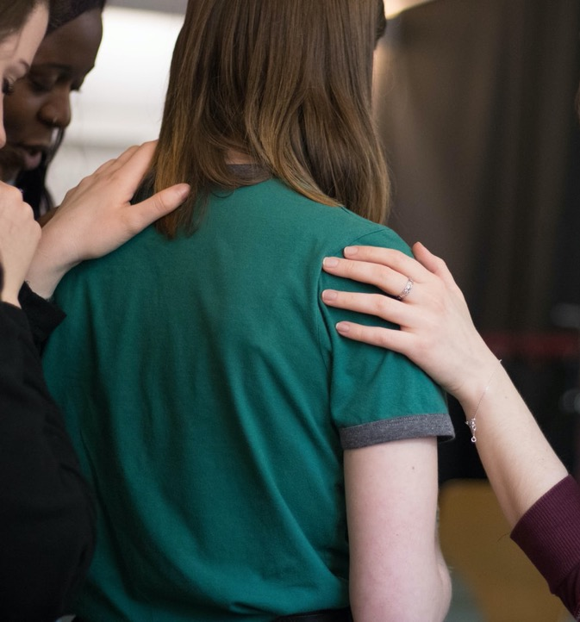
2. Asigar una alta prioridad a tu amistad
Dice Juan 15:14: " Ustedes son mis amigos, si hacen lo que yo les mando”. La prescripción de amar a los demás debe ser muy importante porque se repite otra vez en este versículo. Cuando estamos enfermos y el médico prescribe una medicina o un tratamiento, ¿cuál es su propósito al prescribirlo? Por supuesto que su propósito es que tu cuerpo vuelva a estar sano. ¿Cuál piensas que es el propósito de Dios al prescribirnos “amar”?
Notes:
2. ASIGAR UNA ALTA PRIORIDAD A TU AMISTAD
Consejeros y sicólogos sugieren que las personas que se sienten profundamente amadas creen que los demás con una fuente básica de felicidad. Sus amigos son muy importantes para ellas. Independientemente de cuán ocupado sea su programa, estas personas han desarrollado un estilo de vida y una forma de manejar su tiempo que les permite sostener relaciones profundas con los demás.
Por otra parte, las personas solitarias lamentan su falta de compañeros cercanos; sin embargo, le dan de hecho poco énfasis al cultivo de amigos...y podría haber muchas razones para ello:
pasadas heridas
dolor personal
y... tiempo...

Slide 11

“Vengan a mí todos ustedes que están cansados y agobiados, y yo les daré descanso” (Mateo 11:28-30, NVI).
Notes:
¿Cuál piensas que es el propósito de Dios al prescribirnos “amar”?
Dios anhela sanar nuestro corazón quebrantado:
sanar nuestras relaciones rotas y
sanar nuestras relaciones de amistad

Slide 12

3. Crear apertura y sinceridad en tu amistad
En el modelo de Dios para la amistad, Juan 15:15 señala que él ha creado una relación abierta con nosotros: "Ya no los llamo siervos, porque el siervo no está al tanto de lo que hace su amo; los he llamado amigos, porque todo lo que a mi Padre le oí decir se lo he dado a conocer a ustedes” (NVI).
Notes:
3. CREAR APERTURA Y SINCERIDAD EN TU AMISTAD
Los autores McGinnis y Griffin sugieren que las personas que sostienen profundas y perdurables relaciones, se caracterizan por su apertura y sinceridad.
Tienen un nivel de transparencia que les permite a los demás ver lo que hay dentro de su corazón.
No pretenden ser más de lo que realmente son.
Saben cómo ser partícipes de los quebrantos y las alegrías de los demás.

Slide 13

“Este es mi mandamiento [prescripción]: que se amen los unos a los otros. (Juan 15:17).
Notes:
TIEMPO DE DISCUSIÓN GRUPAL
Material para distribuir 1 —MODELO DE DIOS PARA LA AMISTAD: Divide a los participantes en grupos de cuatro a seis personas para discutir cómo se puede aplicar el modelo bíblico de amistad en el mundo real. ¿Con gente real? ¿Con Dios?
Material para distribuir 2 —JESÚS NUESTRO EJEMPLO: Divide a los participantes en grupos de cuatro a seis personas para encontrar formas prácticas de seguir el ejemplo de Jesús en nuestra vida diaria.
—Fin del Seminario—

